Slide 1

خطة تدريب و تطوير معلمات القرآن الكريم
التعلم النشط في حصة القرآن الكريم
لعام ١٤٤٣ هجري

Slide 2
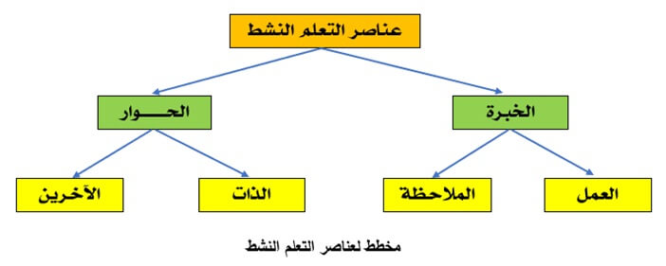
التعلم النشط في حصة القرآن الكريم
الرقم | الاستراتيجية
١ | مفاتيح حصة القرآن الكريم.
٢ | نظام الحلقات.
٣ | التتابع الحلقي.
٤ | اللوحات.
٥ | مثلث الاستماع.
٦ | شبكة المفاهيم.
٧ | المدرب.
٨ | الجرس.
٩ | المسابقات.
١٠ | لوحة التميز.

Slide 3


مفاتيح الحصة - خطة متكاملة للفصل الدراسي
-تعرض هذه المفاتيح في أول حصة لمادة القرآن الكريم .
تنقسم إلى مفاتيح عامة و مفاتيح خاصة.
تقسم المفاتيح الخاصة بمهاراتها على حصص التلاوة .
الرابط

Slide 4

نظام الحلقات - خطة متكاملة للفصل الدراسي
الرابط

Slide 5

نظام الحلقات -التتابع الحلقي
آية
طالبة
آية
طالبة
آية
طالبة
آية
طالبة

Slide 6


اللوحات
العدد | وقت التنفيذ | الهدف
جميع طالبات الفصل –أو مجموعات –يزودن باللوحات أو أوراق. | التقويم القبلي و البنائي الختامي- لمعاني الكلمات و الفهم القرآئي و الحكم التجويدي . | ١-تنمية مهارة الكتابة والفهم و الاستيعاب- ٢- معرفة نقاط الضعف و القوة لدى المتعلمات. ٣-تشجيع الطالبات على المشاركة.

Slide 7



مثلث الاستماع
العدد | وقت التنفيذ | الهدف
٣ طالبات | التقويم الختامي | ١- تدريب الطالبات على التعلم الذاتي و تقويم الأقران. ٢- تشجيع الطالبات على حسن الانصات و الاستماع.
القارئ
التغذية الراجعة
المصحح

Slide 8
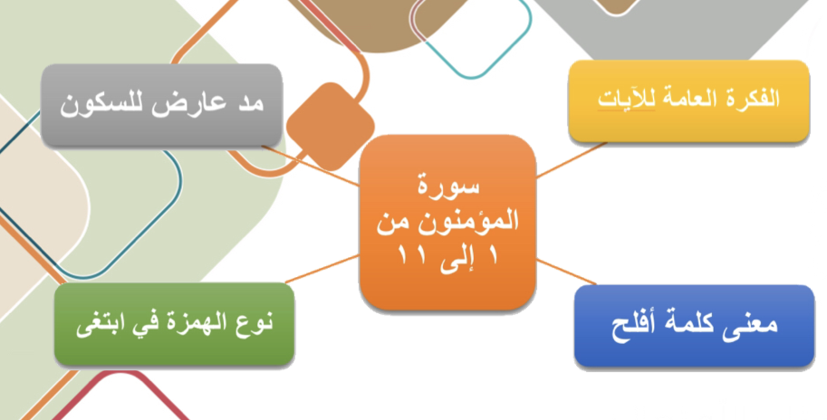

شبكة المفاهيم
العدد | وقت التنفيذ | الهدف
جميع طالبات الفصل فرديا –أو مجموعات . | التقويم القبلي و البنائي الختامي- لمعاني الكلمات و الفهم القرآئي و الحكم التجويدي . | ١-تنمية مهارة الكتابة والفهم و الاستيعاب- ٢- تنمية مهارة التواصل ٣-تصحيح الأخطاء.

Slide 9

المدرب
مهام المدرب
العدد | وقت التنفيذ | الهدف
مجموعات | التقويم القبلي البنائي و الختامي | ١- تدريب الطالبات على التعلم الذاتي و تقويم الأقران. ٢- تشجيع الطالبات على حسن الانصات و الاستماع. ٣- تقوية التعاون.
تصويب الأخطاء
التغذية الراجعة
تبادل الأدوار
تعزيز المجيدين

Slide 10

الجرس
العدد | وقت التنفيذ | الهدف
مجموعات –يتم تزويد القائدة بجرس لتنبيه . | التقويم الختامي ويتم تصويب الخطأ من القائد أو أفراد المجموعة. | ١- تدريب الطالبات على التعلم الذاتي و تقويم الأقران. ٢- تشجيع الطالبات على حسن الانصات و الاستماع. ٣- تقوية التعاون. ٤-تصويب الأخطاء.

Slide 11

المسابقات
نماذج قابلة لتعديل

Slide 12
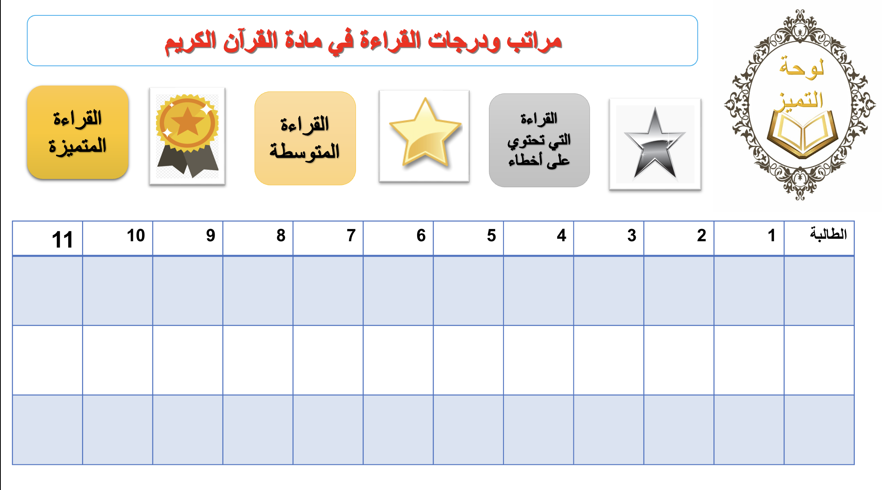
لوحة التميز
نماذج قابلة لتعديل

Slide 13
النهاية
خطة تدريب و تطوير معلمات القرآن الكريم

